Slide 1
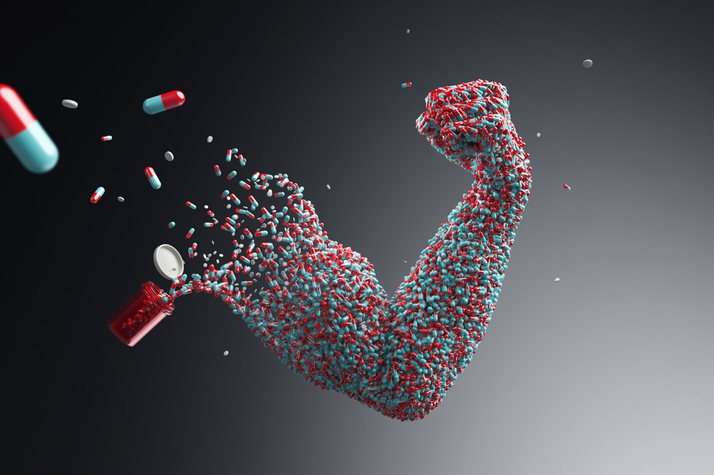
ГОСУДАРСТВЕННОЕ БЮДЖЕТНОЕ УЧРЕЖДЕНИЕ КРАСНОДАРСКОГО КРАЯ «ЦЕНТР ОЛИМПИЙСКОЙ ПОДГОТОВКИ ПО ТЯЖЁЛОЙ АТЛЕТИКЕ Допинг в спорте
Подготовила: инструктор методист ФСО Мороз В.А.

Slide 2
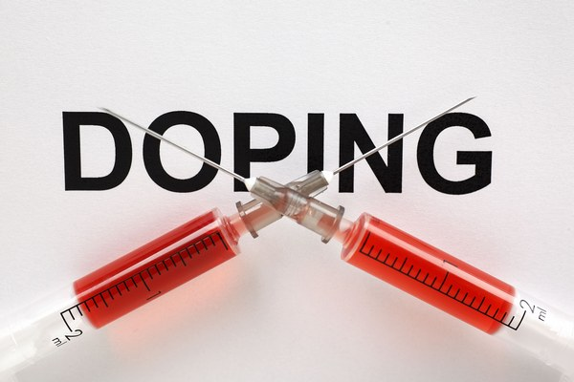
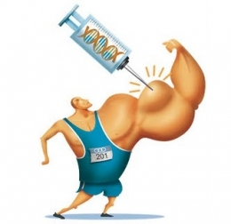
Что такое допинг?
Допинг — это любые вещества природного или синтетического происхождения, употребление которых позволяют добиться улучшения спортивных результатов. Такие вещества могут резко поднимать на короткое время активность нервной и эндокринной систем, а также увеличивать мышечную силу. К допингу относятся препараты, стимулирующие синтез мышечных белков после воздействия нагрузок на мышцы.

Slide 3
Краткая история допинга в спорте
Историки считают, что использование допинга во время олимпийских игр началось с самого дня основания соревнований в 776 г. до н.э. Участники игр принимали галлюциногенные и болеутоляющие экстракты из грибов, различных трав и вина. Сегодня эти препараты были бы запрещены, однако в древности, и даже после возрождения Олимпийских игр в 1896 году, атлетам не запрещалось использовать снадобья, которые помогли бы им победить. Ко времени первых современных Олимпийских игр в 1896 году спортсмены обладали широким арсеналом средств фармакологической поддержки, от кодеина до стрихнина (который является мощным стимулятором в околосмертельных дозах).

Slide 4
Виды допинга
- стимуляторы (стимуляторы центральной нервной системы, симпатомиметики, аналептики) - наркотики (наркотические анальгетики) - анаболические стероиды и другие гормональные анаболизиpующие средства - Допинговые методы (различные манипуляции с кровью и мочой) - Фармакологические средства ограниченного использования - алкоголь - диуретики
- коpтикостеpоиды

Slide 5
Стимуляторы
Согласно медицинскому определению, стимуляторами являются вещества, повышающие функциональные возможности организма, в связи с чем любое фармакологическое вещество, обладающее таким свойством, представляет интерес для спортсменов, поскольку оно может оказаться эффективным эргогенным средством

Slide 6
Наркотики , алкоголь
средства, снижающие мышечный тремор (подрагивание конечностей), улучшающие координацию движений: бета-блокаторы, алкоголь;

Slide 7
анаболические стероиды
Одной из наиболее популярных групп допинговых средств являются анаболически-андрогенные стероиды (анаболики). Это синтетические производные естественного мужского полового гормона тестостерона. Действие этих средств на организм двоякое: с одной стороны, они стимулируют усвоение белка, наращивание мышечной массы, развитие мужского телосложения; с другой — развитие мужских половых признаков (андрогенный эффект, или маскулинизация).

Slide 8
Диуретики
Мочегонные средства (диуретики) — это, например, фуросемид, хлорталидон, амилорид, ацетазоламид. В спорте их применяют по трем причинам. В тех видах, где есть весовые категории, диуретики помогают быстро уменьшить массу тела. Также диуретики помогают улучшить внешний вид в гимнастике, фигурном катании или бодифитнесе. Обезвоживание способствует приданию мускулатуре подчеркнутых форм.

Slide 9
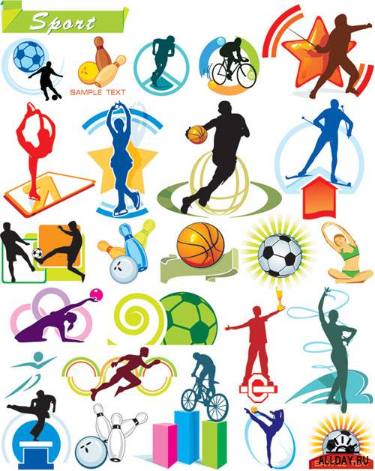
1. Скоростно-силовые виды: тяжелая атлетика, метания, спринтерские дистанции в легкой атлетике, плавании, конькобежном спорте, лыжных гонках.
2. Виды спорта с преимущественным проявлением выносливости, циклические виды спорта: бег, плавание, лыжные гонки, велосипедные гонки, конькобежный спорт (длинные дистанции).
3. Игровые виды: футбол, баскетбол, регби, бейсбол, хоккей с мячом и с шайбой, гольф и др.
4. Сложнокоординационные виды спорта: прыжки в высоту, прыжки в воду, фигурное катание, гимнастика, фехтование и др.
5. Единоборства: все виды борьбы, бокс, восточные единоборства и др.
6. В конном спорте.

Slide 10
Борьба с допингом
На серьёзных национальных и международных соревнованиях проводится допинг-контроль не только призеров, но и всех участников. Мобильные лаборатории допинг-контроля присутствуют на всех соревнованиях. В большинстве видов спорта установленное применение допинга влечет за собой дисквалификацию на 2 года, а повторное — на 4 года или даже навсегда

Slide 11
Главное желание любого спортсмена – быть первым, показывать лучшие результаты, улучшать свои способности. Человек как биологическое существо не приспособлен к тем условиям, в которых мы сейчас живем.

Slide 12
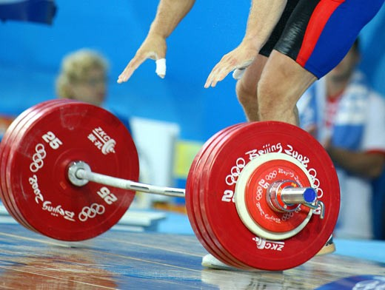
. Новые рекорды, ужесточение требований, рост интенсивности в спорте соревновательных и тренировочных нагрузок постепенно приводят спортсменов к пределу их физических возможностей. В итоге у амбициозных, стремящихся к лучшим результатам профессионалов, зачастую возникает потребность в каком-то дополнительном источнике энергии. Отсюда возникает необходимость в применении допинга

Slide 13
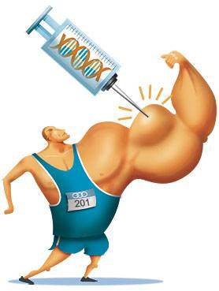
В настоящее время понятия спорт и допинг стали неразделимы. «Допинг» в переводе с английского означает «давать наркотики». Применение допинга не является открытием ХХ века. Допинги появились, как только появился спорт. Это заложено в природе человека – стараться выиграть у соперника, быть победителем любой ценой, часто даже за счет собственного здоровья.

Slide 14
Последние 10-15 лет характеризуются внедрением в спортивную сферу фармакологических препаратов (допинга). Такие препараты получают распространение как среди детей в спортивных юношеских секциях, так и среди профессиональных спортсменов. С чем же это связано?

Slide 15
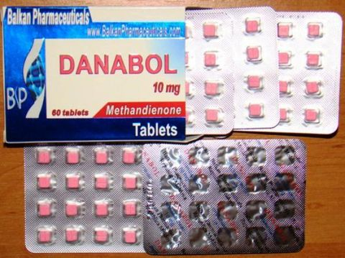
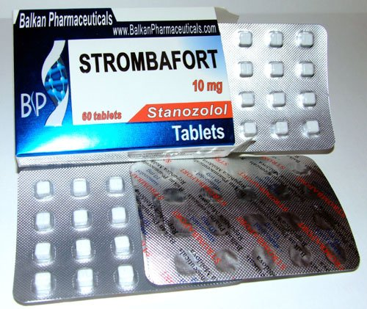
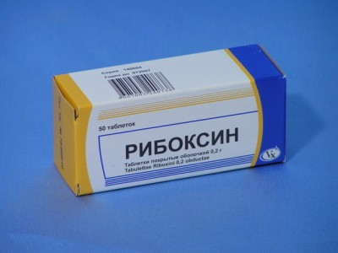
Сейчас происходит активный поиск «чудодейственных» препаратов, которые позволят вывести спортсмена на совершенно новый уровень, причем, в самые короткие сроки. Необходимость в таких средствах возникла из-за перегрузок организма спортсменов, которые подвели возможности человека к предельному уровню.

Slide 16
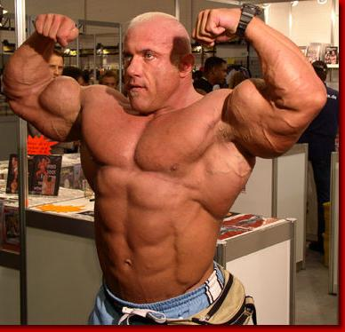
Влияние допинговых препаратов на организм человека весьма неоднозначное..

Slide 17
С одной стороны, они стимулируют нервную и физическую деятельность человека, поэтому спортивные результаты могут быть фантастическими.
С другой стороны, допинг – все равно наркотик. А значит, не может не оказывать на организм дурного влияния. Количество смертей в последние годы из-за приема допинга резко возросло.

Slide 18
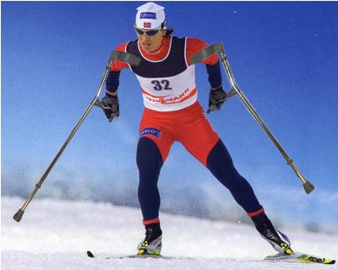
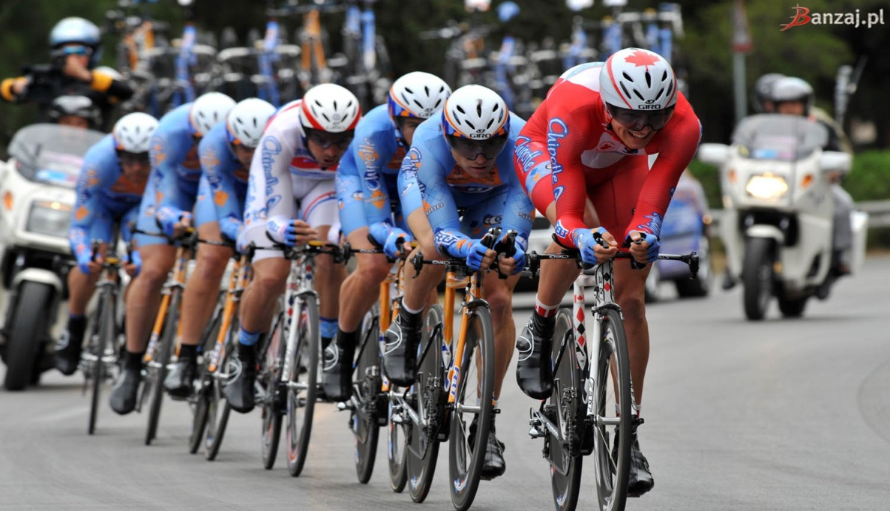
Допинговый недуг поразил не один вид спорта: за употребление стимуляторов ловили и лыжников, тяжелоатлетов и легкоатлетов, и пловцов, и велосипедистов. Эта «чума» распространилась по всему миру.

Slide 19
Одни из них считают, что спортсмен должен иметь свободу выбора: принимать или не принимать допинг. При этом он должен быть хорошо информирован о препарате и его действии на организм.
Среди врачей, тренеров и ученых существуют различные мнения о решении проблемы допинга.

Slide 20
Другие говорят о полном запрете допинга, как стимулирующего средства, и строгом наказании тех, кто не перестанет его применять.

Slide 21
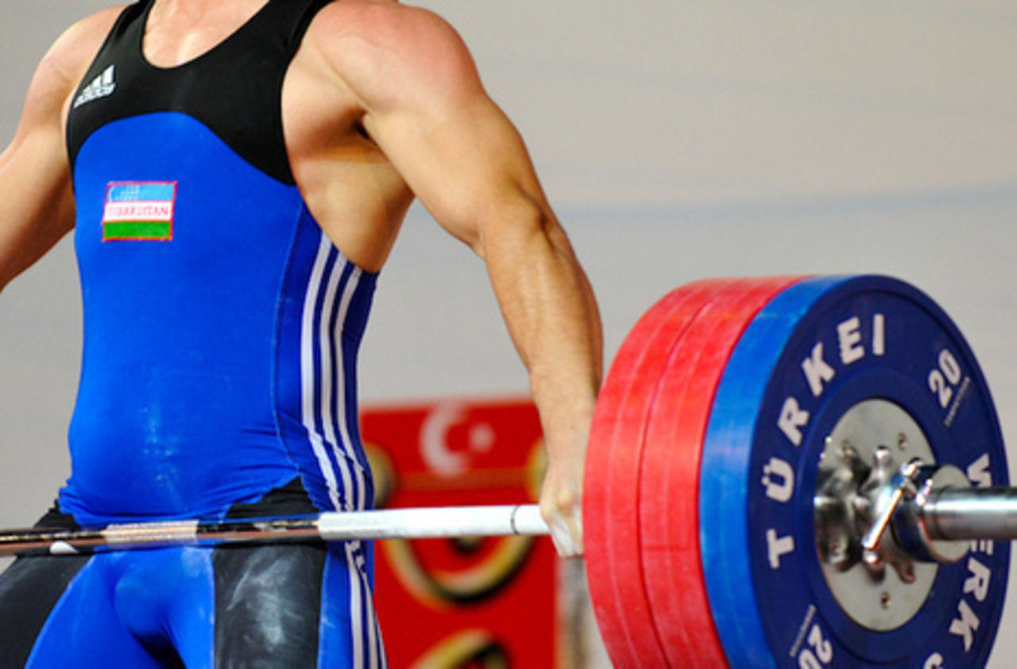
Они полагают, что настоящие спортсмены способны показывать высокие результаты и без применения дополнительных средств. Другое дело, откажутся ли сами спортсмены от них? Может быть, кто-то так и сделает, но основная масса все-таки будет применять допинг. Но только разрешенные препараты, только по заранее разработанной схеме, только под медицинским контролем.

Slide 22
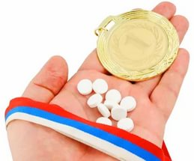
Согласно Медицинской Комиссии Международного Олимпийского Комитета, допингом считается введение в организм спортсмена средств, повышающих работоспособность организма.

Slide 23
Кто проверяет спортсменов на допинг?
Огромное количество лекарственных средств имеют статус запрещённых для спортсменов во время соревнований. Современная концепция в области борьбы с допингом в спорте высших достижений приведена в Антидопинговом Кодексе Всемирного антидопингового агентства (ВАДА).
На международном уровне употребление спортсменами запрещённых веществ контролирует ВАДА. Кроме того, в каждой стране есть национальные антидопинговые агентства, которые работают на внутренних соревнованиях, минимизируя тем самым количество международных скандалов. В России этим занимается РусАДА.

Slide 24
Согласно опубликованном на официальном сайте ФТАР списка дисквалифицированных спортсменов по состоянию на 18.06.2017 г. в период с 2009-2017 гг. составило 131чел.
2009 г. -17 человек,
2010 г. - 9 человек,
2011 г. -14 человек,
2012 г. - 21 человек,
2013 г. - 23 человека,
2014 г. - 18 человек,
2015 г. - 26 человек,
2016 г. - 1 человек,
2017 г. - 2 человека.

Slide 25
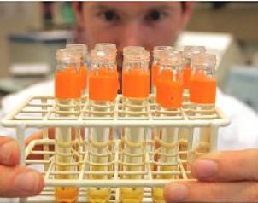
Благодаря деятельности этих организаций разработана сложная, но действенная схема, по которой проводится допинг-контроль, проверка, позволяющая выявить факт применения запрещенных препаратов и лекарств во время тренировок и соревнований.

Slide 26
Заключение
Применение в качестве допинга каких-либо средств, официально отнесенных к наркотическим, влечет соответствующие административные и уголовные наказания. В настоящее время в законодательные органы страны внесены предложения о введении уголовного наказания за прием анаболических стероидов без медицинских показаний, или склонение к их приему.

